Slide 1
КОВХАЛМИ
Перед вами фамилия известного детского писателя. Чтобы прочитать фамилию, надо переставить слоги.
МИХАЛКОВ

Slide 2
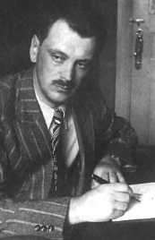
Сергей Владимирович Михалков
Поэт и писатель, сказочник и баснописец, переводчик и драматург – Сергей Михалков родился в Москве 13 марта 1913 года. Число 13 считал счастливым. Писать начал очень рано. По его произведениям созданы всеми вами любимые мультфильмы: «Как старик корову продавал», «Дядя Степа», «На лесной эстраде», «Сказки для больших и маленьких».

Slide 3
С этим зверем все знакомы.
Он мурлыча песнь поет.
У него усы как спицы.
Кто же это?...
(КОТ)

Slide 4
Сергей Владимирович Михалков
«Котята»

Slide 5
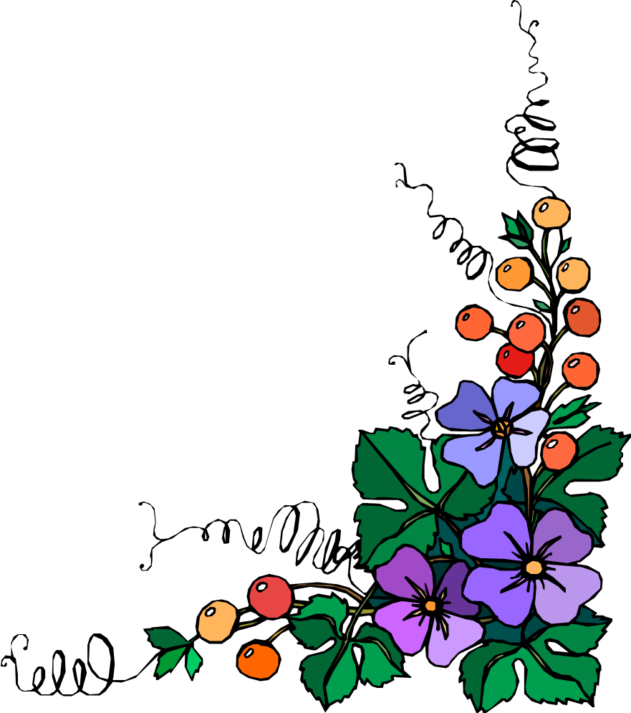
Физминутка.
Поработали, ребятки,
А теперь все на зарядку!
Мы сейчас все дружно встанем,
Отдохнем мы на привале.
Влево, вправо повернитесь,
Наклонитесь, поднимитесь.
Руки вверх и руки вбок,
И на месте прыг да скок!
А теперь бежим вприпрыжку,
Молодцы вы, ребятишки!
Замедляем, дети, шаг,
И на месте стой! Вот так!
А теперь мы сядем дружно,
Нам еще работать нужно.

Slide 6
О каком котенке идет речь?
1.Он ничего не боится.
О втором. Он самый смелый.
2.Он всегда все знает.
О третьем. Он самый умный.
3.У него нет темных пятен.
О первом. Он самый белый.
4.От него нет покоя никому.
О четвертом. Он самый шумный.
5.Он и смелый и умный.
О пятом. Он похож на три и два.

Slide 7

Прозвенит сейчас звонок
И закончится урок.
Перемена ждет ребят.
Будем мы все отдыхать.

Slide 8
Молодцы! Спасибо за урок!

Slide 10
http://newslab.ru/blog/288355
http://www.bibliopskov.ru/mihalkov.htm

